Slide 1


Services études, statistiques, évaluation

Slide 2
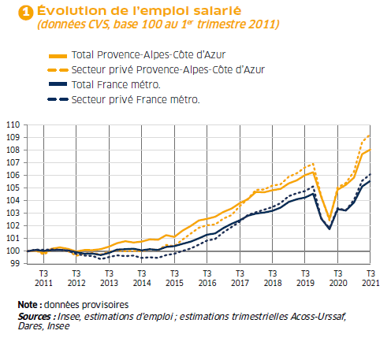
L’emploi salarié ralentit
Au T3 2021 :
+0,3 %
+0,4 %

Slide 3
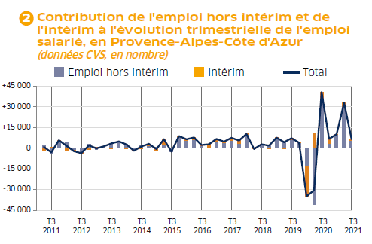
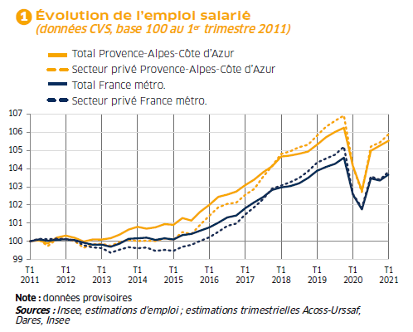
Un ralentissement qui concerne aussi bien l’emploi hors intérim que l’emploi intérimaire

Slide 4
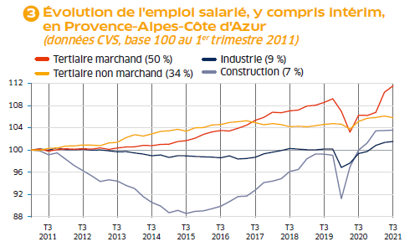
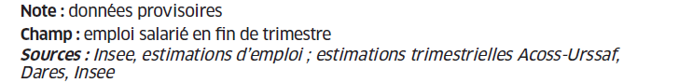
La croissance se modère fortement dans le tertiaire marchand
Au T3 2021 :
+1,0 % (après +3,4 %)
-0,3 % (après +0,2 %)
+0,1 % (après une stabilité)
+0,2 % (après +0,5 %)

Slide 5
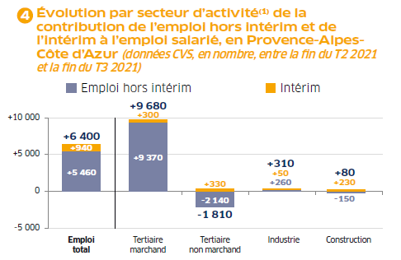

Dans la construction, les effectifs restent stables grâce au soutien de l’intérim

Slide 6
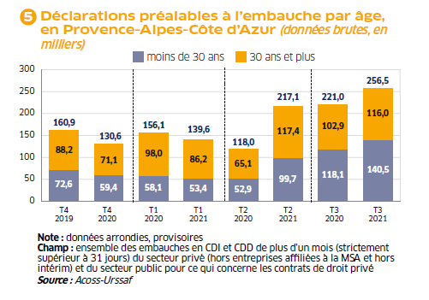
La croissance des embauches décélère

Slide 7
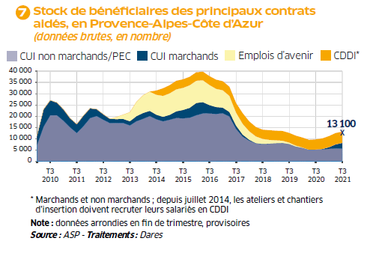
Les contrats aidés toujours plus sollicités

Slide 8
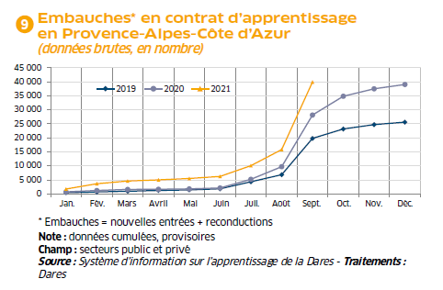
40 000 embauches en apprentissage depuis début 2021

Slide 9
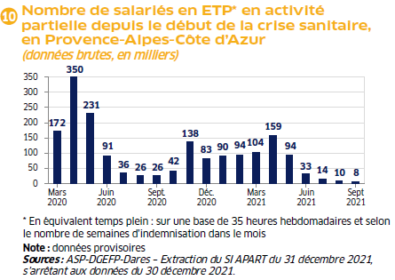
Le nombre de salariés en activité partielle au plus bas depuis le début de la crise sanitaire

Slide 10
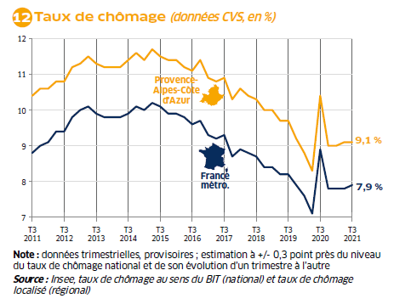
Nouvelle stabilité du taux de chômage
Au T3 2021 :
stable
+0,1 point

Slide 11
Plus forte baisse du taux de chômage au 3e trimestre 2021 dans les Hautes-Alpes, qui retrouve son niveau de début 2020
Note : données trimestrielles provisoires ; estimation à +/- 0,3 point près du niveau du taux de chômage national
et de son évolution d’un trimestre à l’autre
Source : Insee, taux de chômage au sens du BIT (national ) et taux de chômage localisé (régional et départementaux)

Slide 12
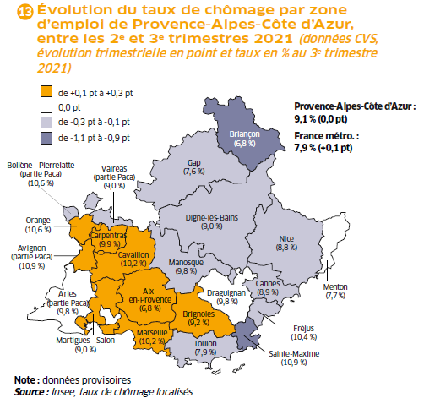
Fort repli dans les zones d’emploi de Briançon et Sainte-Maxime

Slide 13
Baisse de la demande d’emploi, qui se rapproche de son niveau d’avant-crise
491 500 demandeurs d’emploi catégories A,B,C en moyenne
au T3 2021

Slide 14
Un repli plus marqué chez les hommes que chez les femmes

Slide 15
Vif recul chez les jeunes dont le nombre passe pour la première fois sous le niveau d’avant-crise

Slide 16
Fort repli du nombre de demandeurs d’emploi de longue durée, qui reste cependant au-dessus de son niveau d’avant-crise

Slide 17
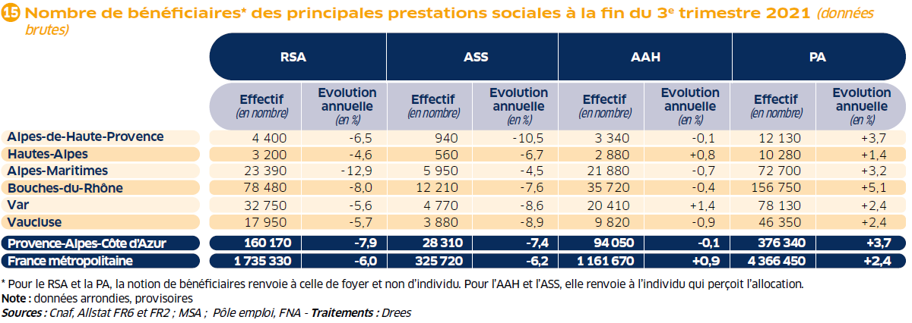
Le nombre de foyers bénéficiaires du RSA continue de reculer en rythme annuel…

Slide 18
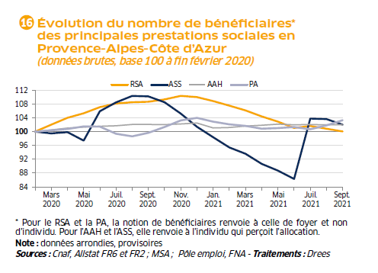
… et rejoint pour la première fois son niveau d’avant-crise

Slide 19
Pour en savoir plus
La Note de conjoncture de la Dreets Provence-Alpes-Côte d’Azur:
https://paca.dreets.gouv.fr/Les-publications-periodiques-9124
Les éclairages conjoncturels départementaux :
http://paca.dreets.gouv.fr/Les-outils-de-pilotage-territorialises
Retrouvez tous nos indicateurs dans le Tableau de bord des indicateurs clés
en téléchargement sur le site de la Dreets Provence-Alpes-Côte d’Azur :
  https://paca.dreets.gouv.fr/Les-indicateurs-cles-de-la-Direccte-Paca

